Slide 1










UTILIDAD DE LA SATURACIÓN REGIONAL HEPÁTICA PARA PREDECIR LA CALIDAD DEL HÍGADO EN DONANTES ADULTOS
Julen Ramón Rodríguez, Noelia De Armas Conde, Diego López Guerra, Isabel Jaén Torrejimeno, Adela Rojas Holguín, Cristina Rosel Jódar, Angélica Borraez Jiménez, Gerardo Blanco Fernández
Hospital Universitario de Badajoz, Badajoz, España.
@SETHepatico

Slide 2

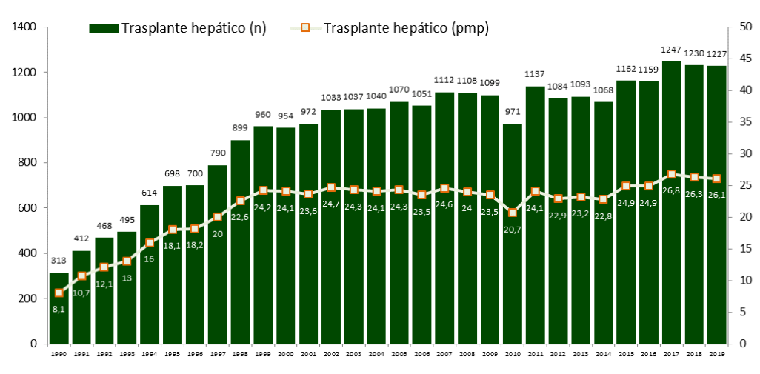
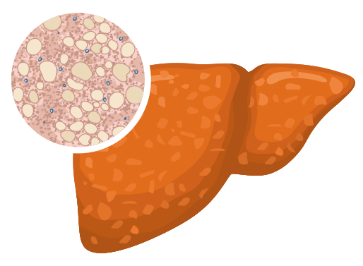
INTRODUCCIÓN
DISCORDANCIA
DONANTES
RECEPTORES
DONANTES CRITERIOS EXPANDIDOS
Best Pract Res Clin Gastroenterol. 2017;31(2):211–7. Transpl Int. 2015;28(3):319–29.
Am J Transplant. 2020;20(9):2449–56. Liver Transplant. 2008;14(12):1694–707.
@SETHepatico
Notes:
Las indicaciones del trasplante hepático han ido aumentando en las últimas décadas. Para paliar la escasez de órganos se ha comenzado a emplear hígados procedentes de donantes con criterios expandidos, como son los donantes en asistolia y los donantes añosos. Sin embargo, se ha demostrado que en este tipo de donantes es fundamental el control del grado de esteatosis hepática para obtener unos resultados óptimos.
La presencia de una esteatosis hepática >30% en los hígados donantes se ha asociado en diversos estudios con peores resultados, debido a una disminución de la supervivencia tanto del receptor como del injerto y a un aumento de las complicaciones postoperatorias

Slide 3
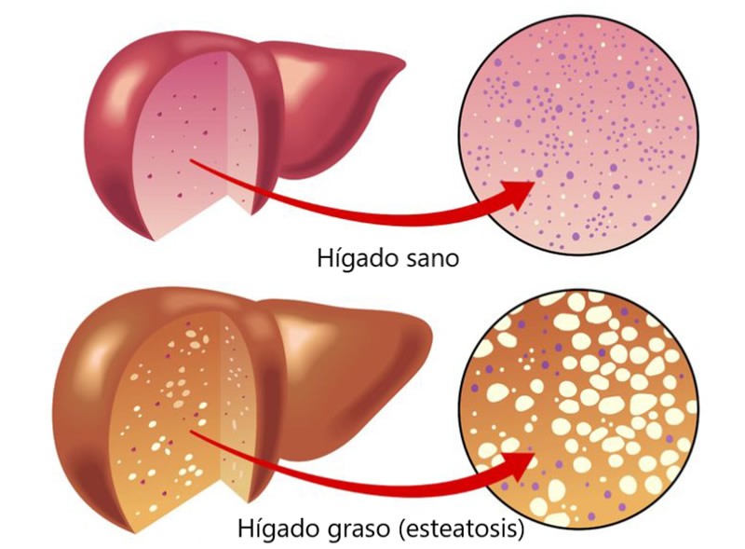
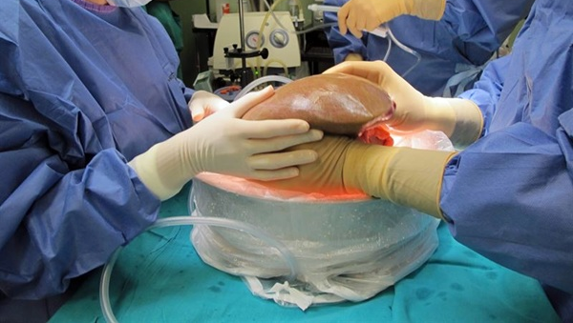

@SETHepatico
Notes:
A la hora de la valoración del hígado donante, se han objetivado discrepancias importantes entre la opinión subjetiva del cirujano en lo referente al grado de esteatosis y los resultados del análisis anatomopatológico de la biopsia hepática, ya que hígados que macroscópicamente presentan buen aspecto a opinión del cirujano han arrojado resultados de una esteatosis elevada en el análisis microscópico. Quedando la biopsia hepática como el método gold estándar para evaluar el grado de esteatosis.

Slide 4
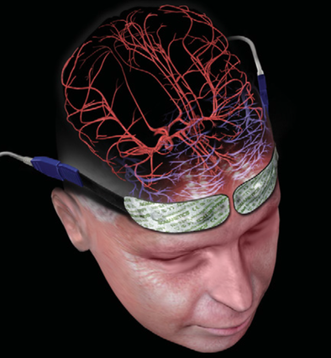
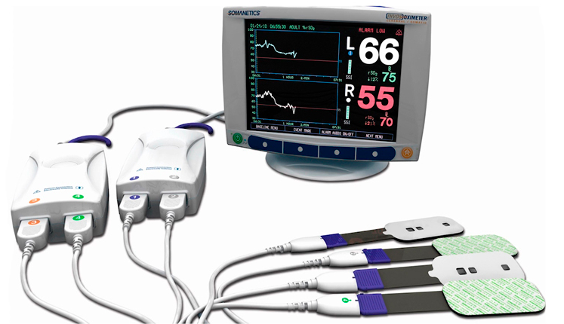
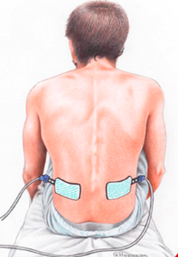
Transplant Proc. 2019;51(2):353–8.
PLoS One. 2022;17
@SETHepatico
Notes:
En los últimos años, se han comenzado a emplear en medicina los sistema de espectroscopia infrarroja, tales como el dispositivo INVOS que vemos en imagen, el cual permite medir la saturación regional de oxígeno, la rSO2, de un tejido gracias a los diferentes grados de absorción de luz infraroja por parte de la hemoglobina oxigenada y desoxigenada.
Inicialmente fue empleado en la medición de la rS02 cerebral durante la cirugía cardiovascular, mejorando los resultados postoperatorios, pero más recientemente se ha utilizado en la monitorización del injerto renal durante el postoperatorio inmediato del trasplante renal. En el ámbito del trasplante hepático, publicaciones recientes demuestran la relación entre valores disminuidos de rSO2 hepática en el postoperatorio inmediato de los receptores y la aparición de complicaciones precoces.

Slide 5

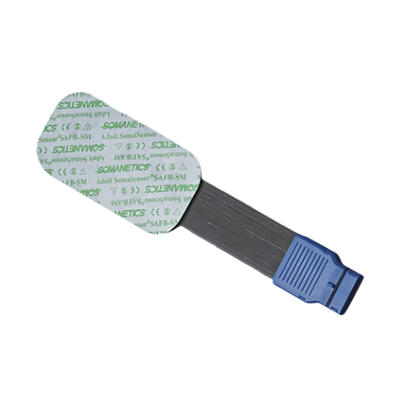
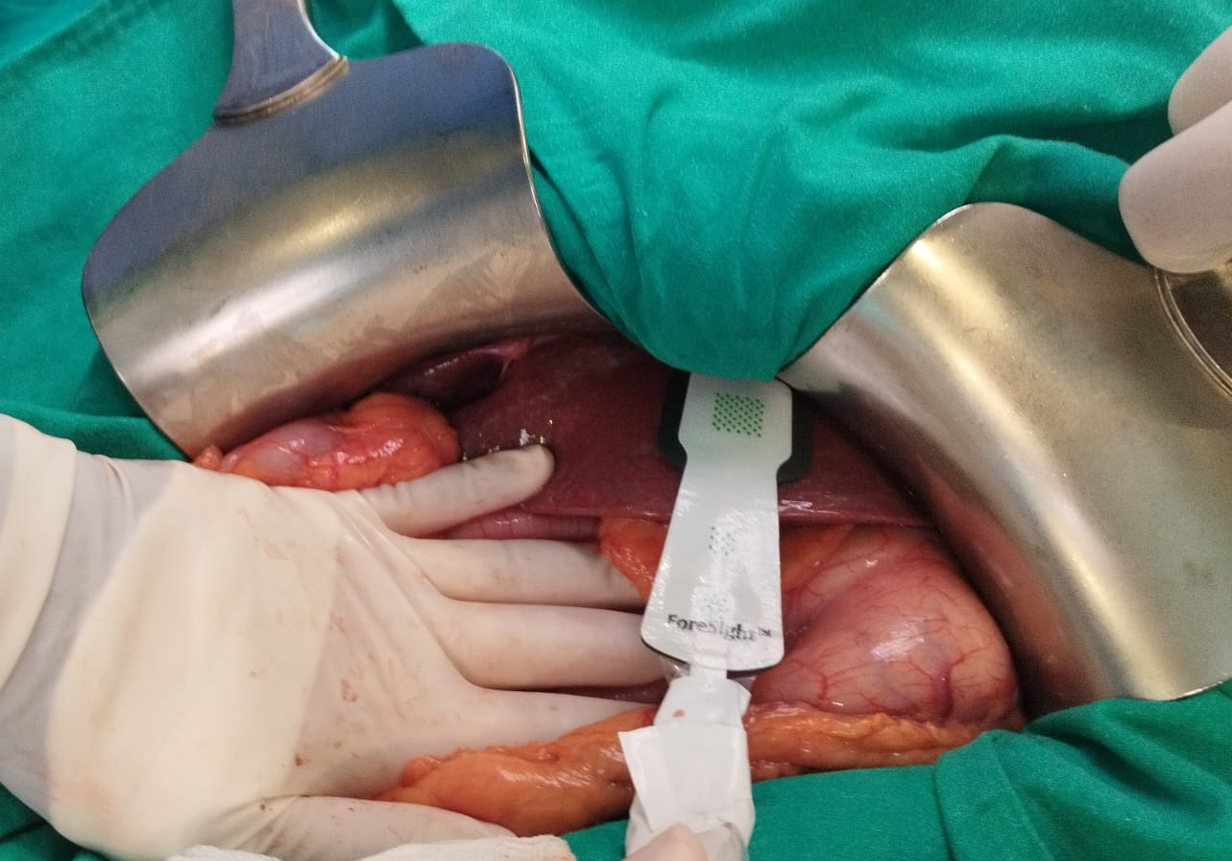
OBJETIVO DEL ESTUDIO
rSO₂
DONANTE
@SETHepatico
Notes:
El objetivo de nuestro estudio fue determinar la utilidad de la monitorización de la rSO2 hepática mediante el dispositivo de espectroscopia infraroja INVOS en los hígados donantes.. La medición de la rSO2 hepática se realizó sobre la piel del hipocondrio derecho del donante antes de comenzar la cirugía y, posteriormente, durante la cirugía sobre la superficie hepática a nivel del segmento 4b empleando una funda estéril de ecografía. Antes de finalizar la cirugía se tomó una biopsia hepática.

Slide 6
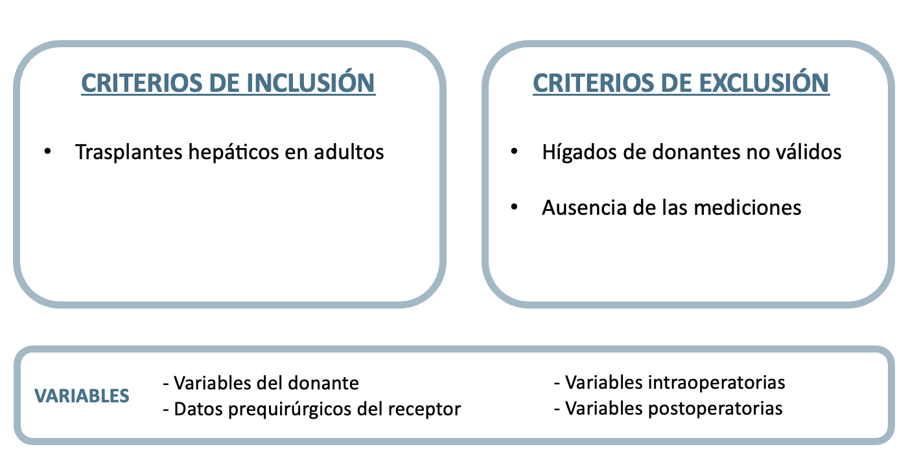
MATERIAL Y MÉTODO
ESTUDIO OBSERVACIONAL LONGUITUDINAL PROSPECTIVO (Agosto 2020 – Junio 2022)
@SETHepatico
Notes:
SE llevó a cabo un estudio prospectivo de los donantes hepáticos válidos trasplantados en nuestro centro entre 2020 y 2022

Slide 7
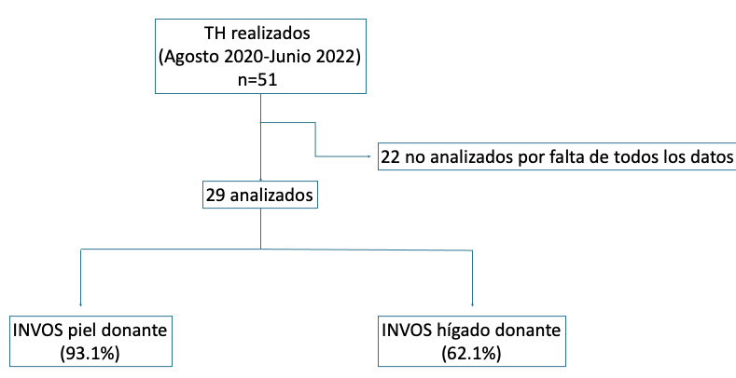
RESULTADOS
@SETHepatico
Notes:
En el periodo a estudio se realizaron 51 TH de los cuales se excluyeron 22 donantes porque no fue posible realizarles ninguna de las mediciones del estudio, incluyéndose en el análisis final 29 donantes. La rSO2 en la piel del donante se obtuvo en 27 pacientes (93.1%) y sobre el hígado donante en 18 (62.1%).

Slide 8
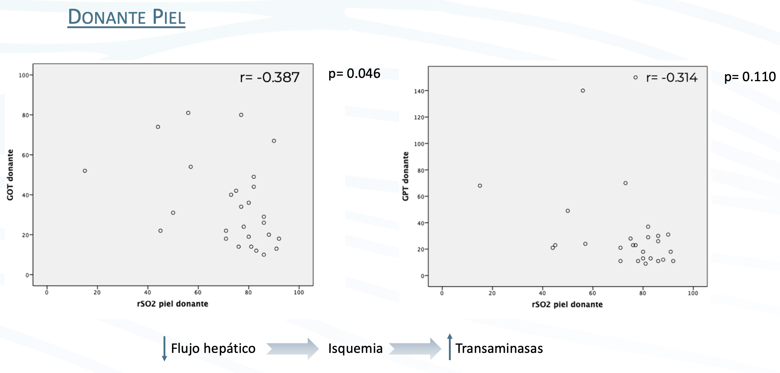
@SETHepatico
Notes:
Un resultado relevante fue que aquellos donantes con valores preoperatorios más bajos de GOT tuvieron valores de rSO2 hepática medidos en la piel mayores, de forma estadísticamente significativa. Esta misma tendencia a obtener valores más altos de rSO2 cuando las transaminasas son menores también se objetivó en el caso de GPT, aunque sin significación estadística.

Slide 9
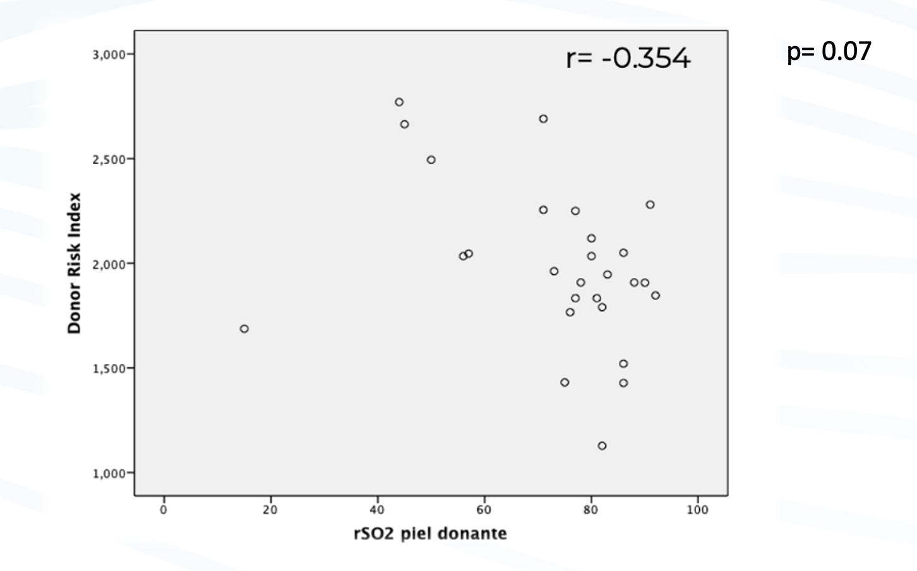
@SETHepatico
Notes:
Asimismo, objetivamos que aquellos donantes con un Donor Risk Index (DRI) mayor obtuvieron niveles menores de rSO2 hepática medidos sobre la piel, aunque sin obtener un resultado estadísticamente significativo (p=0.07)
Por lo que el dispositivo INVOS puede ofrecer una idea del riesgo asociado a un donante determinado, al relacionarse con una escala validada internacionalmente.

Slide 10
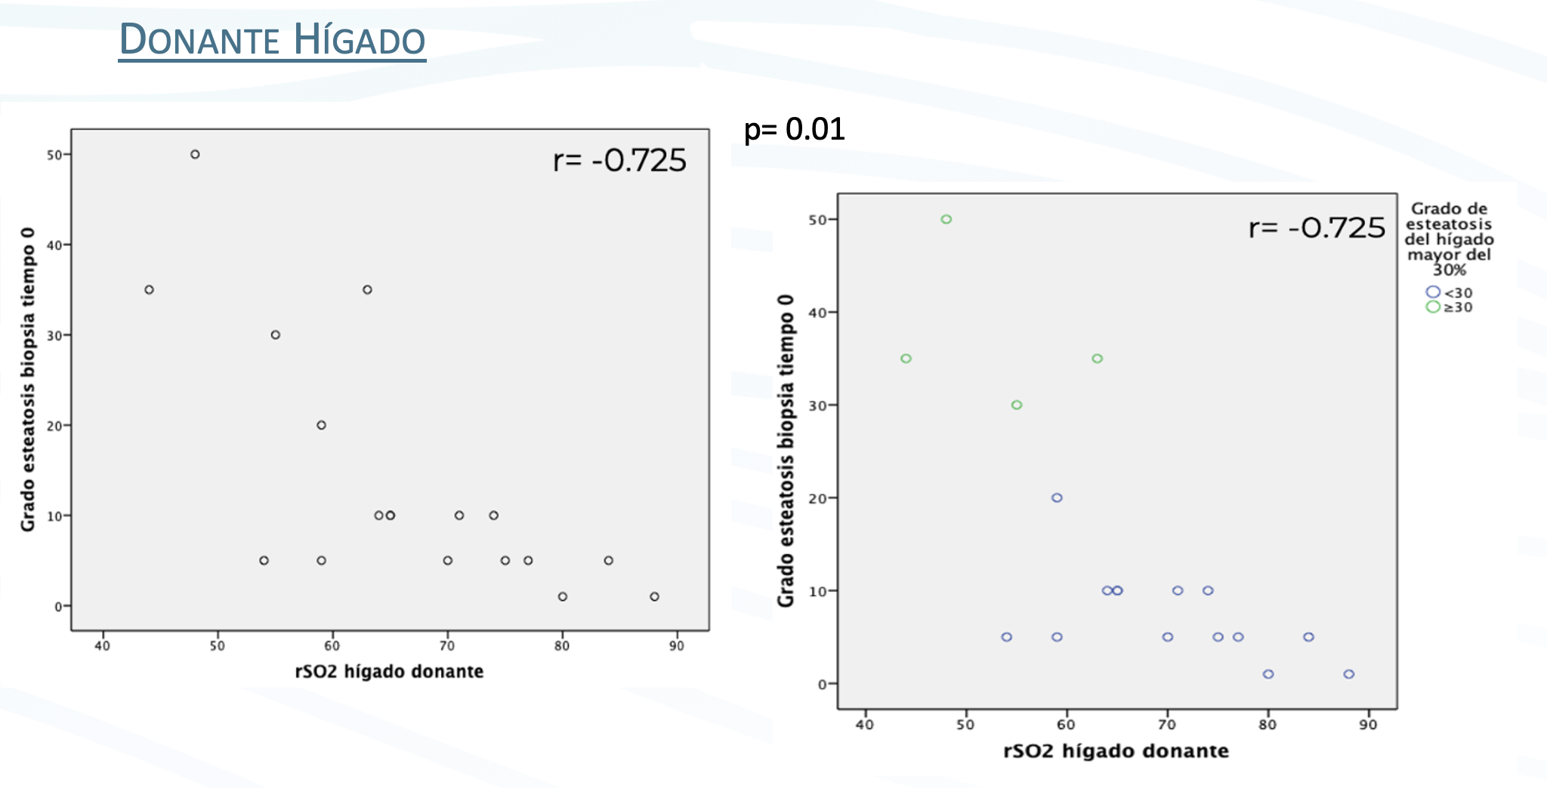
@SETHepatico
Notes:
En relación al grado de esteatosis hepática del hígado donante medido en la biopsia tiempo 0, encontramos una relación estadísticamente significativa entre los valores de rSO2 sobre el hígado donante y el grado de esteatosis del mismo (p=0.001). Aquellos pacientes con valores menores de rSO2 se relacionaban con un mayor grado de EH en el análisis anatomopatológico ulterior.

Slide 11
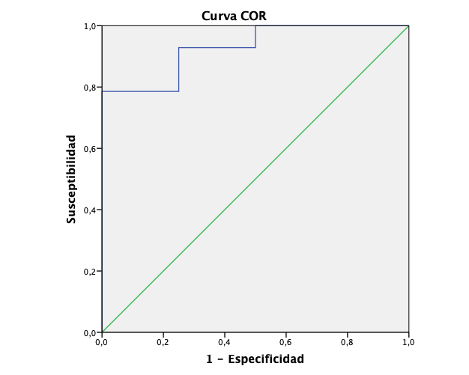
rSO2 >57%
<30% Esteatosis
S:92% E:75%
@SETHepatico
Notes:
Realizamos una curva ROC y utilizamos el índice de Youden para comprobar a partir de qué valor de rSO2 era más probable que los hígados pertenecieran al grupo de esteatosis ausente-leve. Obtuvimos que aquellos hígados con valores de rSO2 >57% medidos sobre el hígado donante se asociaban con un grado de esteatosis menor del 30% con una sensibilidad del 92% y especificidad del 75%.
El área bajo la curva para esta prueba fue de 0.929

Slide 12
LIMITACIONES
Tamaño muestral reducido y diseño unicéntrico
Estudio observacional
Medición rSO2 influida por factores hemodinámicos
Correlación histológica parcial
Sin seguimiento postrasplante
Técnica: NIRS mide solo oxigenación superficial
@SETHepatico

Slide 13
CONCLUSIONES
rS02 hepática donante Esteatosis hepática, transaminasas y DRI
No invasivo, rápida, continua, fácil de transportar
Validez del hígado y tiempo
Notes:
Como conclusiones:
La medición de la rSO2 hepática tanto a través de la piel como sobre el hígado donante se relaciona con parámetros clave del éxito del trasplante hapático como son las transaminasas, DRI y la esteatosis hepática.
El sistema INVOS es un dispositivo médico que realiza mediciones no invasivas, en cuestión de segundos y de manera continua, es de pequeño tamaño y fácil de transportar y además, está disponible en muchos hospitales de tercer nivel.
El dispositivo INVOS podría servir como una herramienta adicional a la hora de determinar la validez del injerto, acortando el tiempo de toma de decisiones. Estos resultados deben ser validados en estudios con una muestra poblacional mayor, para ello, actualmente estamos poniendo en marcha un estudio multicéntrico.

Slide 14
UTILIDAD DE LA SATURACIÓN REGIONAL HEPÁTICA PARA PREDECIR LA CALIDAD DEL HÍGADO EN DONANTES ADULTOS
Julen Ramón Rodríguez, Noelia De Armas Conde, Diego López Guerra, Isabel Jaén Torrejimeno, Adela Rojas Holguín, Cristina Rosel Jódar, Angélica Borraez Jiménez, Gerardo Blanco Fernández
Hospital Universitario de Badajoz, Badajoz, España.
@SETHepatico
Notes:
La razón que explica esta menor rSO2 en los hígados con mayor esteatosis podría ser que tanto la liberación de partículas grasas a la microcirculación como la compresión sinusoidal provocada por el aumento de tamaño de los hepatocitos por las vacuolas de grasa, empeoran el flujo hepático y por ende la saturación regional del mismo
La relación entre las transaminasas y la rSO2 hepática pudiera estar explicada por la isquemia y el posterior daño hepatocitario producido con la consiguiente elevación de las transaminasas, siendo esta isquemia detectada por el sistema NIRS.
Para la medición sobre la superficie hepática hay que disminuir la contaminación lumínica del quirófano, ya que afecta a la luz infraroja y emplear un funda estéril de ecografía.

